Slide 1

ПРАВИЛА ПОВЕДЕНИЯ ДЛЯ ВОСПИТАННЫХ ДЕТЕЙ
( ОДИН ДОМА)

Slide 2
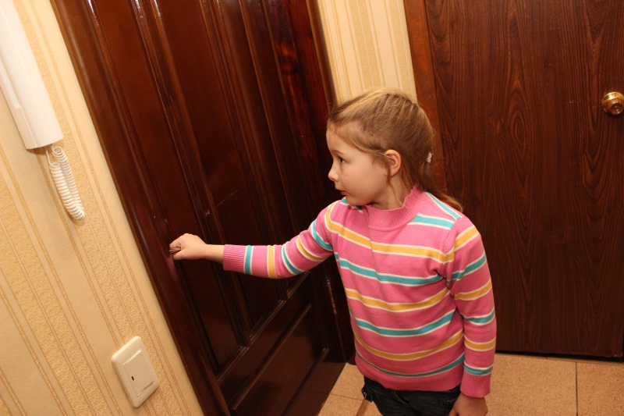
Коль дверной звонит звонок – посмотри сперва в глазок,
Кто пришёл к тебе, узнай , но чужим не открывай!
Если нет глазка, тогда ,«Кто там?» спрашивай всегда,
А не станут отвечать – дверь не вздумай открывать!

Slide 3

Если телефон звонит , Кто-то в трубку говорит:
– Как тебя зовут, малыш ? Дома с кем сейчас сидишь?
И куда же я попал ? Номер я какой набрал? –
Ничего не отвечай , Срочно маму подзывай!
Если взрослых дома нет , Не веди ни с кем бесед,
– До свидания! – скажи , Быстро трубку положи!

Slide 4
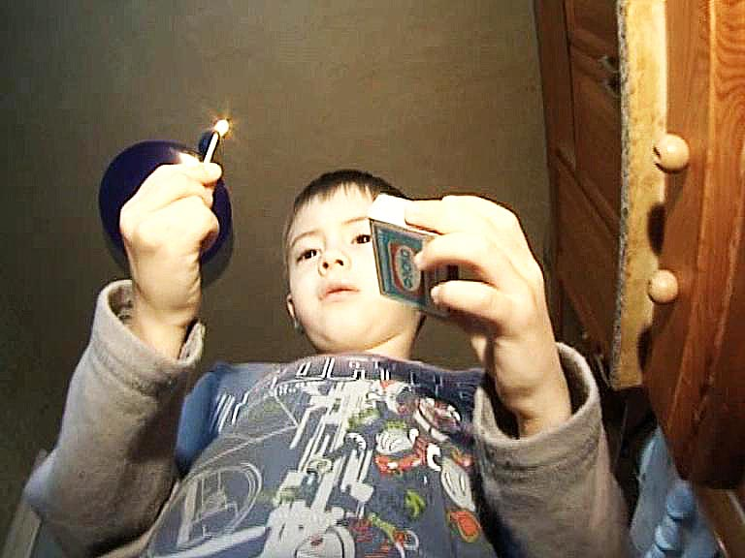
Я спичек коробок нашёл И высыпал его на стол,
Хотел устроить фейерверк –Всё полыхнуло, свет померк!
Хочу напомнить всем, друзья : Играть со спичками нельзя!!!

Slide 5
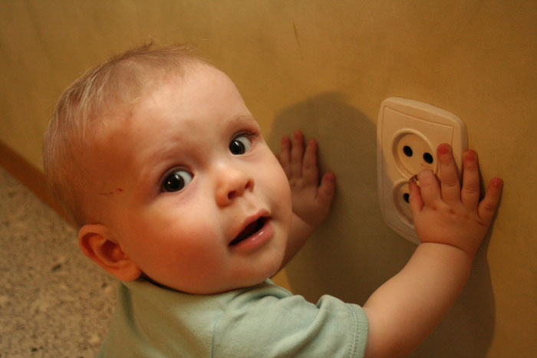
Ты, малыш, запомнить должен : Будь с розеткой осторожен!
С ней никак нельзя играть , Гвоздики в неё совать.
Сунешь гвоздик ненароком –И тебя ударит током,
Так ударит, что, прости , Могут даже не спасти.

Slide 6
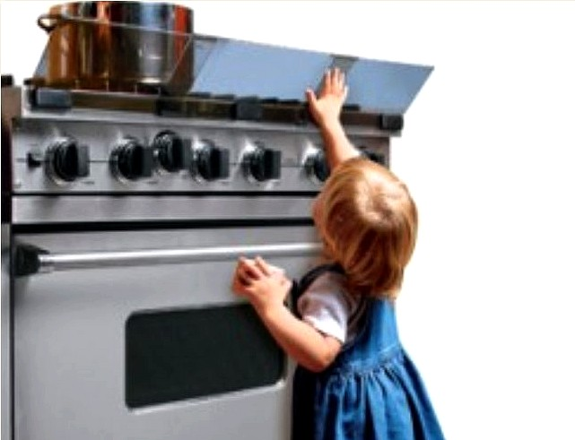
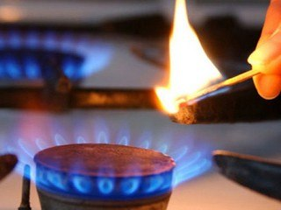
На кухне газ у нас горит , меня он тянет, как магнит.
Как мама, я хочу уметь все ручки на плите вертеть,
И спички ловко зажигать , и газ включать и выключать.
Но мама строго мне сказала: «К плите чтоб руки не совала!»

Slide 7
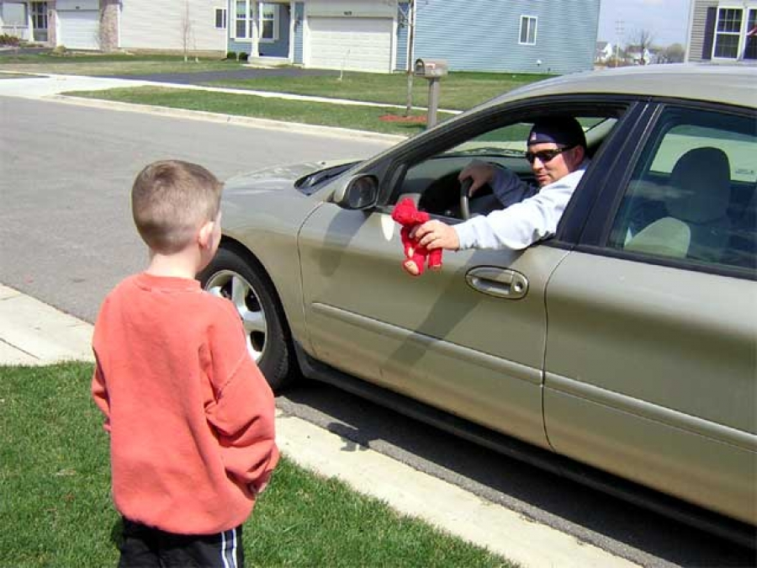
Если вдруг остановилась , на обочине машина
И тебя туда позвали, вроде что-то расспросить,
Притворись, что ты не слышишь , проходи спокойно мимо,
Это может быть уловка, чтобы силой затащить.

Slide 8
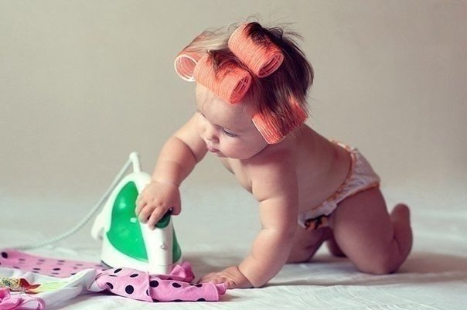
Если гости к вам пришли
Или навестил вас друг,
Перед тем, как с ним играть —
Не забудьте выключить утюг!

Slide 9

Есть в квартире много скляночек,
Разных тюбиков и баночек.
В них хранятся средства разные,
Даже иногда опасные.
Кремы, пасты и таблеточки
В рот тащить не надо, деточки –
Отравленье обеспечено
И здоровье изувечено!

Slide 10
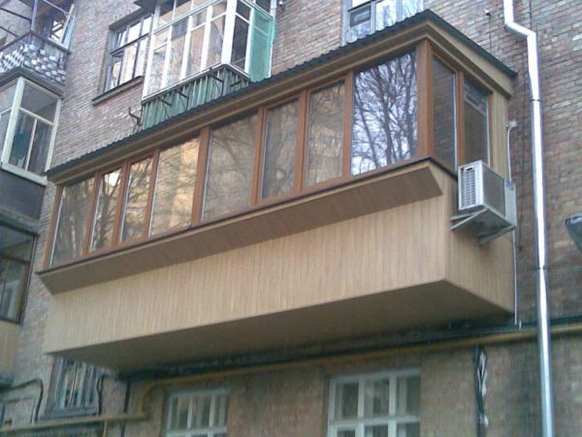
Выйдешь на балкон – так знай:
Там на стулья не вставай!
Это может быть опасно –
С высоты лететь ужасно.

